Slide 1

SWiM: Study WIth Me
포스코 청년 AI·Bigdata 아카데미
Pose estimation을 활용한 비대면 독서실 어플리케이션

Slide 2


POSCO AI〮BIGDATA ACADEMY
SWiM
Study with Me
TEAM3

Slide 3
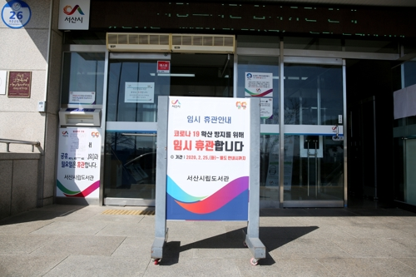
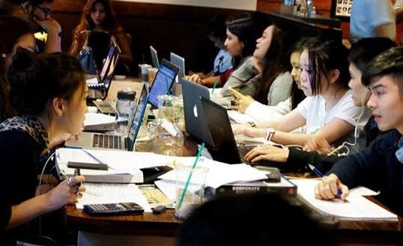
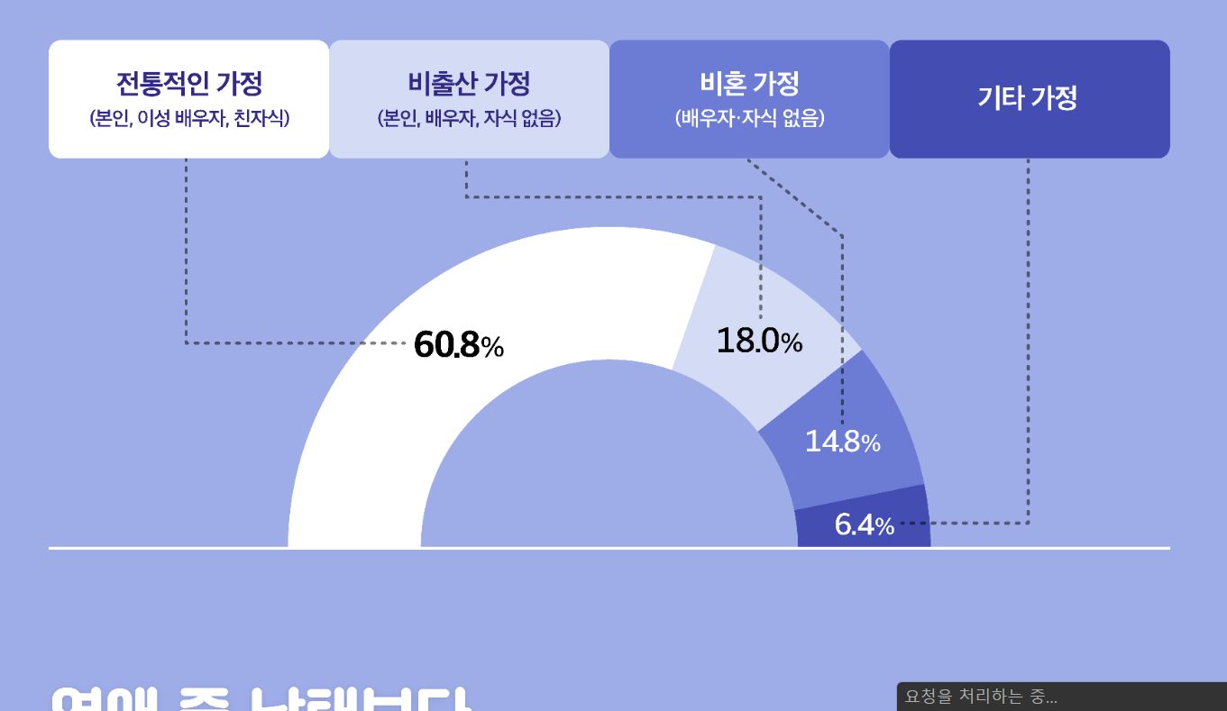
l. 프로젝트 개요
코로나19 확산
카공족 증가
재택 학습자 증가
TV, 게임기 등 방해요소로 자기통제력 상실
코로나 감염 위험
적절한 학습 장소 필요

Slide 4
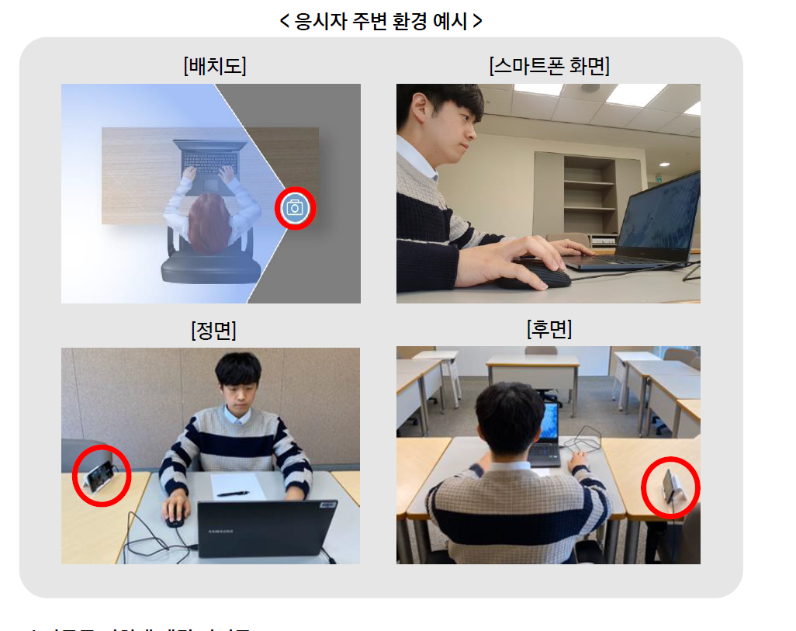
l. 프로젝트 개요
AI 비대면 독서실 어플리케이션
1. 스마트폰으로 학습자 촬영
2. AI가 학습자의 학습시간을 측정하여 제공
3. 학습자 자기 통제력 강화
스마트폰만 있다면 어느 곳이든 독서실과 같은 자기통제력 유지 가능

Slide 5
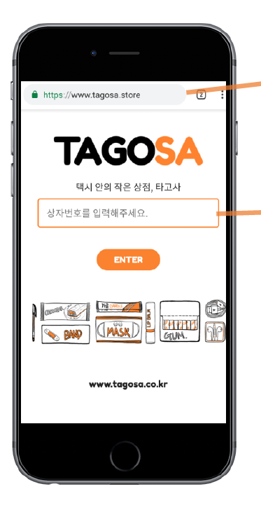
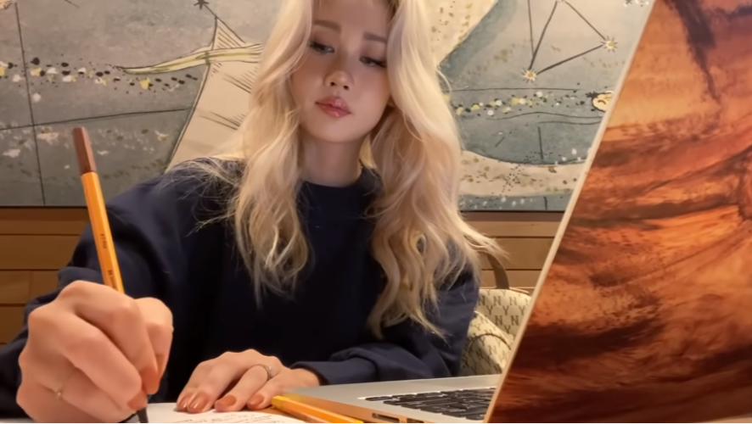
ll. 어플리케이션 구현
Input
Output
Pose estimation Model

Slide 6
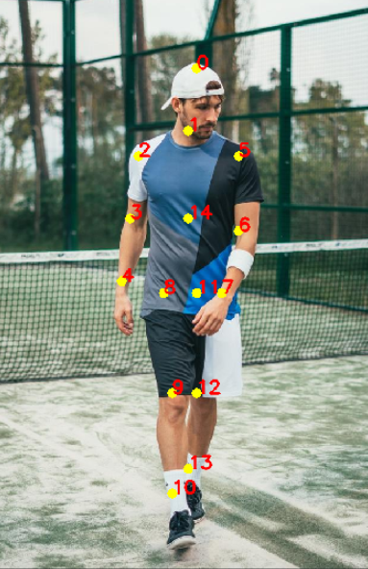
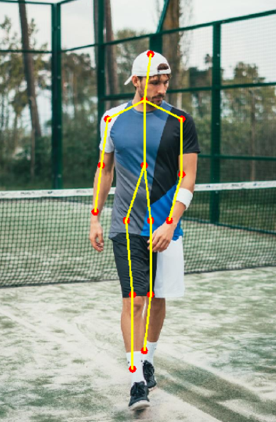
lll. 모델 적용 방안
OpenPose
OpenCV 기반의 실시간 다중 신체 인식 라이브러리
센서 필요 없이 일반 카메라로 실시간 이미지 및 동영상 추출
CNN으로 이미지 내 관절을 먼저 파악하고 자세를 추정
추정한 자세를 바탕으로 Skeleton 형성
Skeleton 좌푯값을 출력

Slide 7
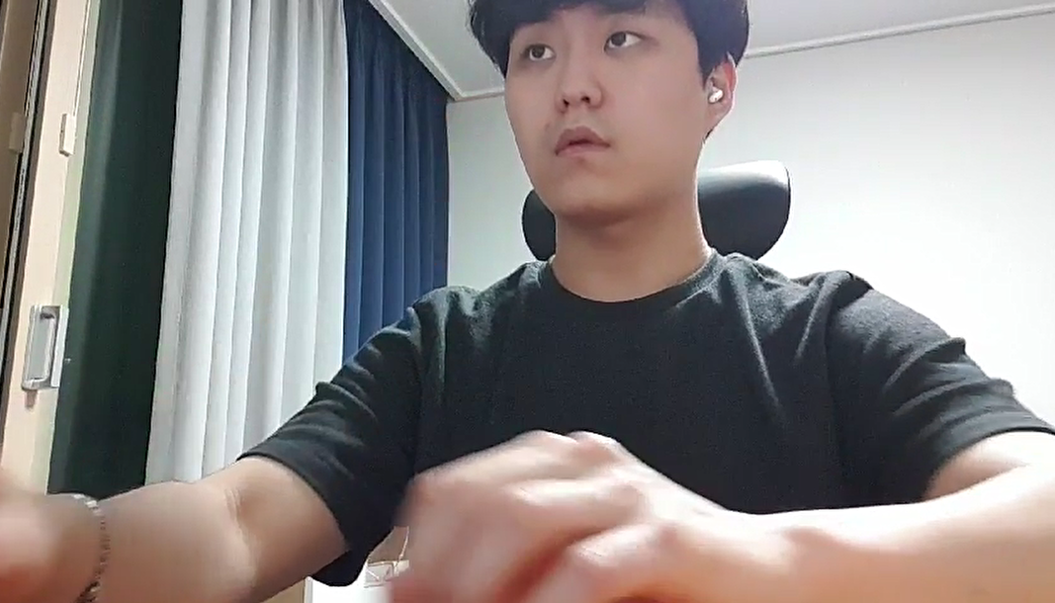
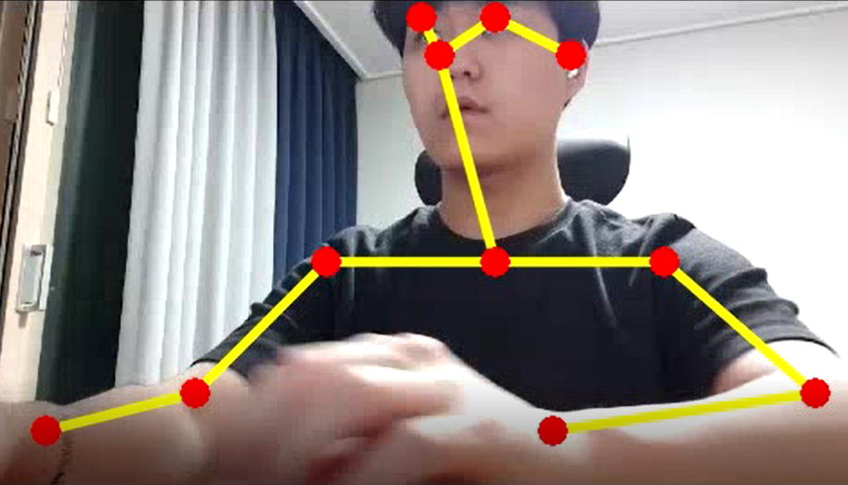

lll. 모델 적용 방안
Model Flow Chart
Input
Model
Output
Criteria
Shoulder line 좌푯값의 변화가 임계치보다 큰가?
Not studying (자리 이탈)
학습 영상
OpenPose
Skeleton 좌푯값 리스트
Yes
No
Wrist 좌푯값이 움직이지 않는 시간이 임계치를 초과하는가?
Not studying (손 동작 멈춤)
Yes
No
x :
y :
Studying
< Skeleton 좌푯값 리스트 >

Slide 8
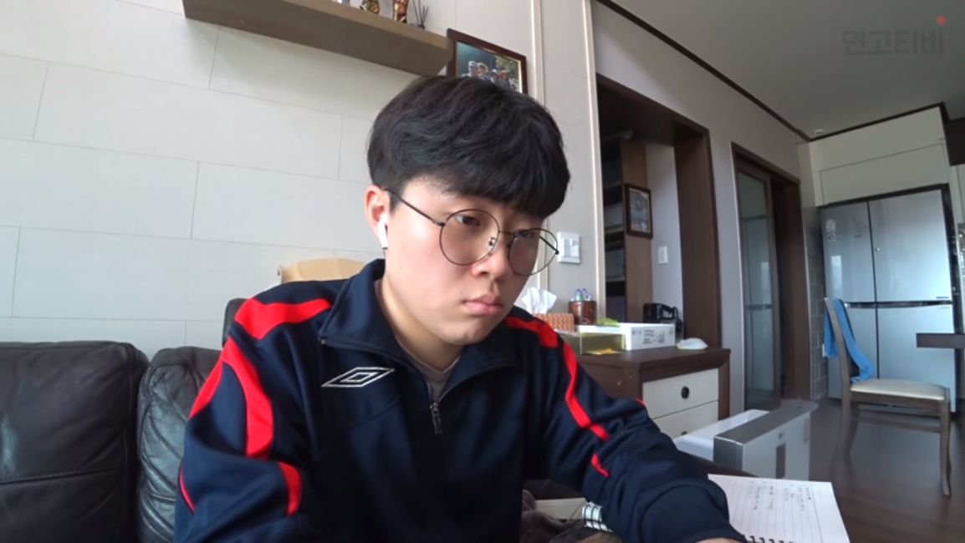
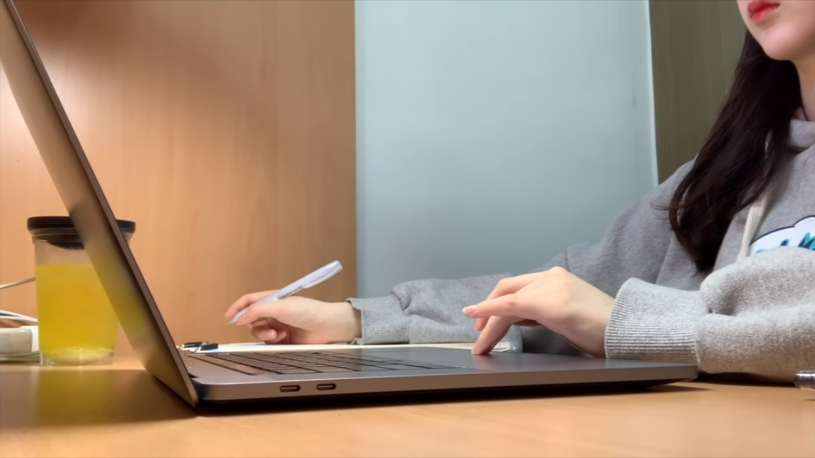
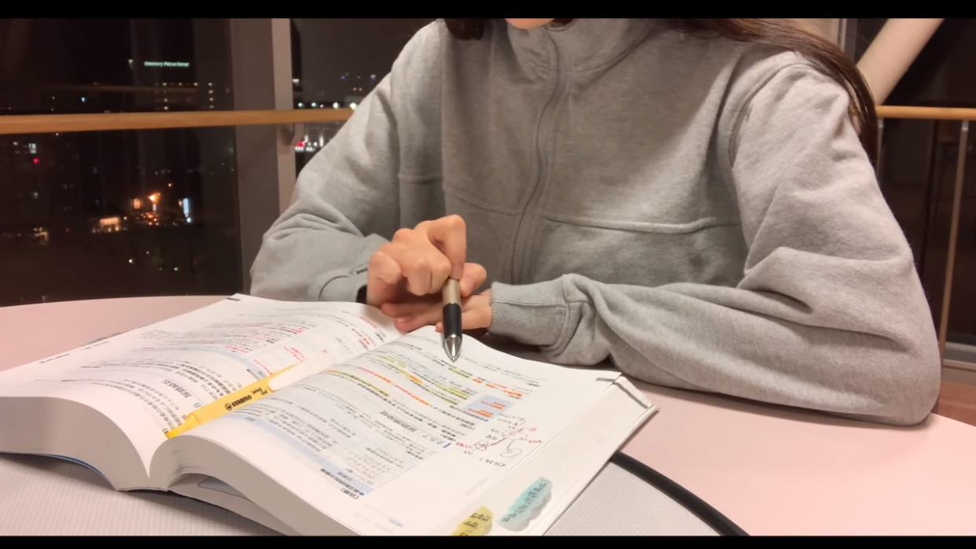
lll. 모델 적용 방안
수정 아직 X
1. Shoulder Line
2. Wrist
ㅊ
ㅊ
유튜브 공부 영상을 샘플로 Shoulder Line 위치 변화량의 평균을 측정해 기준치로 사용
기준치에 임의의 가중치를 곱하여 임계치로 활용
ex) Shoulder line이 기준치의 2배 이상 벗어나면 Not Studying
유튜브 공부 영상을 샘플로 Wrist이 움직이지 않는 최대 시간의 평균을 측정해 임계치로 활용
ex) Wrist의 좌푯 값이 30초 이상 변화가 없으면 Not Studying
임계치 제시
임계치 제시

Slide 9
Ⅵ. 프로젝트 결과
시연 영상

Slide 10
Ⅵ. 프로젝트 결과
결과 정리

Slide 11
V. 기대효과 및 응용
사용자 학습 퍼포먼스 향상
수정 아직 X
소비자 비용 절감
새로운 학습 플랫폼
사용자의 실질적인 공부 시간 자동 측정
집중 시간 공유를 통한 언택트 스터디 플랫폼
학습 집중도 데이터를 활용한 체계적인 학습 전략 수립
학교-학원-학부모 데이터 공유를 통한 종합 입시 솔루션
학습 중 스마트폰 사용 억제
온라인 테스트 컨닝 방지 기능을 통한 비대면 시험 플랫폼

Slide 12
VI. 개선방향
결과 정리

Slide 13
감사
합니다
PROJECT
POSCO AI Project
DATE
2020.06.04

